Slide 1
VY_32_INOVACE_AUT1_20
Tlakové mazání čtyřdobých motorů

Slide 2
1. Tlakové oběžné mazání
Čerpadlo nasává olej přes sítový čistič z olejové vany a vytláčí jej vedením a mazacími kanály k jednotlivým mazacím místům motoru. Z mazacích míst odkapává olej a odtéká zpět do olejové vany. Množství oleje ve vaně se kontroluje olejovou měrkou, případně elektrický snímač zobrazuje výšku hladiny a kvalitu oleje řidiči na přístrojové desce.

Slide 3
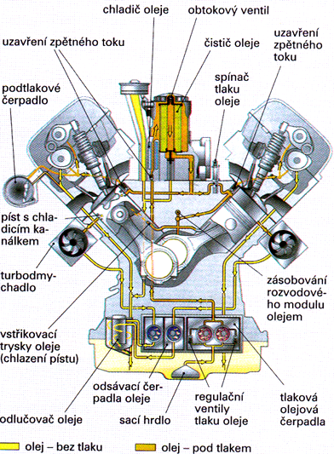

Slide 4
2. Mazání se suchou skříní
Olej se vrací do jímky oleje ve spodním víku motoru a je odsávacím čerpadlem dopravován do zvláštní olejové nádrže. Odsud je olej olejovým čerpadlem dopravován přes čistič, případně i chladič k mazacím místům. Výhodou tohoto konstrukčního provedení je: - snížení výšky motoru,
zaručené mazání motoru při náklonu vozidla,
lepší chlazení oleje oddělením nádrže od motoru.

Slide 5
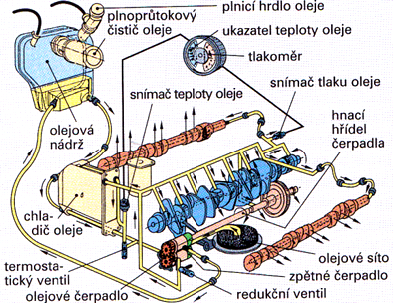

Slide 6
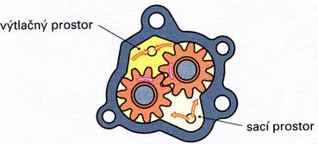
3. Hlavní části
Olejová čerpadla – musí zajistit při velkém čerpaném množství i dostatečný tlak. Používají se:
zubové čerpadlo

Slide 7
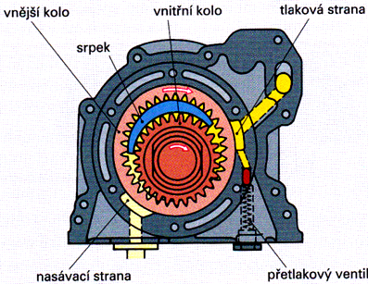
zubové srpkové

Slide 8
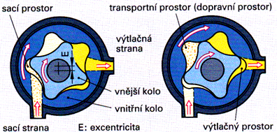
rotační olejové čerpadlo (trochoidní)

Slide 9
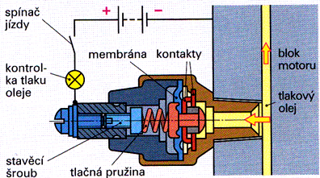
b) Tlakoměr oleje – slouží ke kontrole tlaku oleje a je umístěn mezi čerpadlem a ložisky. Kontrolka oleje při provozu zhasne a ukazuje řidiči, že v systému je dostatečný tlak.

Slide 10
c) Redukční ventil – je zapojen za olejovým čerpadlem a zabraňuje příliš vysokému tlaku. Pokud tlak překročí povolenou hodnotu je část oleje od ventilu odváděna do olejové vany. Příliš vysoký tlak může být příčinou poškození těsnění, olejového vedení aj. částí.

Slide 11
d) Čistič oleje – zamezuje předčasnému zhoršování kvality oleje pevnými látkami. Podle umístění a toku oleje se rozdělují:
plnoprůtokový čistič
k mazacím místům se nedostane žádný nevyčištěný olej. Pro zajištění dostatečného průtoku nesmí být příliš vysoký průtokový odpor čističe

Slide 13
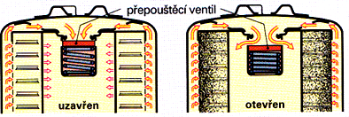
Pokud dojde k ucpání čističe je olej na mazací místa dopraven přepouštěcím vedením bez předchozího vyčištění

Slide 14
Aby se zabránilo vyprázdnění čističe u zastaveného motoru jsou jeho součástí zpětné ventily

Slide 15
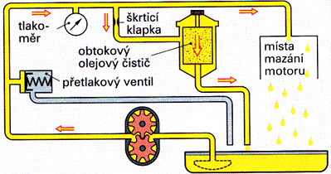
obtokový čistič
přes čistič prochází pouze část oleje asi 10%, proto se k mazacím místům může dostat pouze olej částečně vyčištěný.

Slide 16
Použitá literatura
JAN, Zdeněk, Bronislav ŽDÁNSKÝ a Jiří ČUMPERA. Automobily 3: Motory. Brno: Avid, 2007. ISBN 978-80-903671-7-3.
GSCHEIDLE, Rolf. Příručka pro automechanika. 3. přeprac. vyd. /. Překlad Iva Michňová, Zdeněk Michňa, Jiří Handlíř. Praha: Europa - Sobotáles, 2007, 685 s. ISBN 978-80-86706-17-7.
GSCHEIDLE, Rolf. Tabulky pro automechaniky: tabulky, vztahy, přehledy, normalizované postupy : matematika, vedení podniku, základní odborné znalosti, materiály, technické kreslení, odborné znalosti, elektrické vybavení, předpisy. Překlad Jiří Handlíř. Praha: Europa-Sobotáles, 2009, 496 s. ISBN 978-80-86706-21-4.

